Slide 1




UBND QUẬN DƯƠNG KINH
TRƯỜNG TIỂU HỌC ANH DŨNG
TIẾNG VIỆT
Bài 12: Danh sách học sinh
(Tiết 4)

Slide 2
Khởi động

Slide 3
1. Giải câu đố để tìm từ ngữ chỉ sự vật
a. Cái gì tích tắc ngày đêm,
Nhắc em đi ngủ, nhắc em học bài
Một anh chậm bước khoan thai,
Một anh chạy những bước dài thật nhanh
b. Ruột dài từ mũi đến chân
Mũi mòn ruột cũng dần dần mòn theo.
c. Nhỏ như cái kẹo
Dẻo như bánh giầy
Học trò lâu nay
Vẫn dùng đến nó

Slide 4



1. Giải câu đố để tìm từ ngữ chỉ sự vật
a. Cái gì tích tắc ngày đêm,
Nhắc em đi ngủ, nhắc em học bài
Một anh chậm bước khoan thai,
Một anh chạy những bước dài thật nhanh
- Là cái gì?
Đồng hồ
2
6
5
7
8
9
10
11
13
14
15
16
19
0
1
3
4
12
17
18
20
Hết giờ

Slide 5
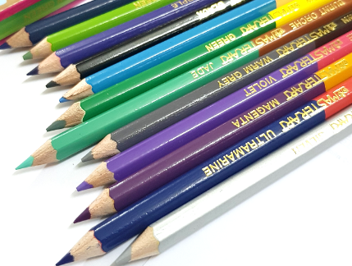
1. Giải câu đố để tìm từ ngữ chỉ sự vật
b. Ruột dài từ mũi đến chân
Mũi mòn ruột cũng dần dần mòn theo.
Là cái gì?
Hết giờ
2
6
5
7
8
9
10
11
13
14
15
16
19
0
1
3
4
12
17
18
20
Bút chì

Slide 6
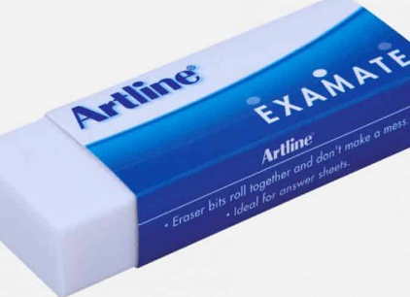
1. Giải câu đố để tìm từ ngữ chỉ sự vật
c. Nhỏ như cái kẹo
Dẻo như bánh giầy
Học trò lâu nay
Vẫn dùng đến nó.
Là cái gì?
2
6
5
7
8
9
10
11
13
14
15
16
19
0
1
3
4
12
17
18
20
Cục tẩy
Hết giờ

Slide 7
1. Giải câu đố để tìm từ ngữ chỉ sự vật
a. Cái gì tích tắc ngày đêm,
Nhắc em đi ngủ, nhắc em học bài
Một anh chậm bước khoan thai,
Một anh chạy những bước dài thật nhanh
- Là cái gì?
Đồng hồ
b. Ruột dài từ mũi đến chân
Mũi mòn ruột cũng dần dần mòn theo.
c. Nhỏ như cái kẹo
Dẻo như bánh giầy
Học trò lâu nay
Vẫn dùng đến nó
Bút chì
Cục tẩy

Slide 8
2. Tìm những từ chỉ đặc điểm trong những câu đố trên.
THẢO LUẬN NHÓM
a. Cái gì tích tắc ngày đêm,
Nhắc em đi ngủ, nhắc em học bài
Một anh chậm bước khoan thai,
Một anh chạy những bước dài thật nhanh.
Đồng hồ
b. Ruột dài từ mũi đến chân
Mũi mòn ruột cũng dần dần mòn theo.
c. Nhỏ như cái kẹo
Dẻo như bánh giầy
Học trò lâu nay
Vẫn dùng đến nó
Bút chì
Cục tẩy

Slide 9
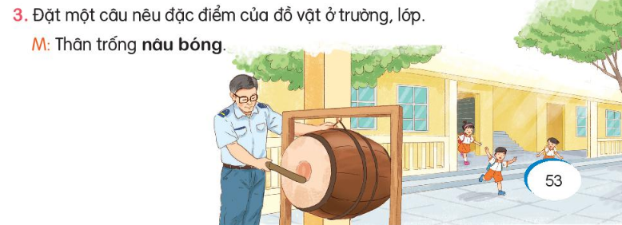
Cái bảng lớp màu xanh.

Slide 10








Chân thành cảm ơn quý thầy cô và các em học sinh

